Slide 1
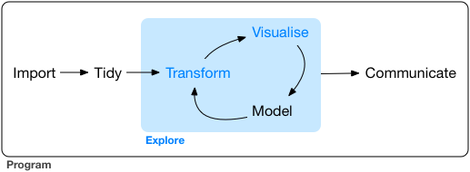
Explorar
Notes:
altura vs peso ejample, explorar, modelar, dos modelos, no tiene todos los gente en tu datos

Slide 2
ggplot2
ggplot()
geom_*
aes()

Slide 3
discreta vs continua
factor()
Notes:
fare, gender, peso, en vivo

Slide 4
Labels
title, necesitan poner la conclusión y no la descripción
x
y

Slide 5
Limits
xlim
ylim

Slide 6
Mejor gráficos
* Cuando el base de datos es muy grande necesita cambiar una variable a un variable discreta con cut()
type var 1 | type var 2 | mejor gráfico
discreta | discreta | geom_bar y facet_wrap
discreta | continua | geom_boxplot
continua | continua | geom_point*

Slide 7
%>% pipe
sin(sqrt(log(10)))
10 %>%
log %>%
sqrt %>%
sin

Slide 8
dplyr
filtrar las observaciones (filter()).
organizar las variables (arrange()).
seleccionar las variables (select()).
crear nuevas variables con funciones de variables ya existentes (mutate()).
agrupar variables (group_by())
contraer muchos valores hasta un solo resumen (summarise()).

Slide 9
Más funciones útiles
slice()
nrow()
summary()
na.omit()
cut()
seq()
sample_frac()
sample_n()

Slide 10
NA (valores no disponible)
Borrar linea completa
Reemplazar por la media, mediana o model
Tiene significado

Slide 11
Correlacion != Causalidad
la venta de hielo es relacionada con los ataques de tiburón
variable de confusión → calor

Slide 12
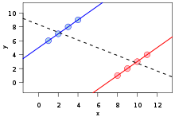
Simpson’s paradox

